Slide 1
Веселая гимнастика для язычка
Комплекс общих упражнений для развития подвижности органов артикуляции
Учитель-логопед
ГБОУ детский сад №326
Гурова О.Н.

Slide 2
Широка Нева-река, И улыбка широка. Зубки все мои видны – От краев и до десны.
Улыбка

Slide 3
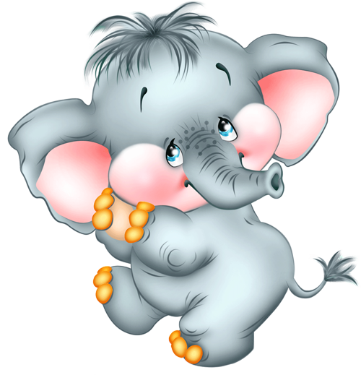
Слоник (хоботок)
Я слегка прикрою рот,
Губы – «хоботком» вперед.
Далеко я их тяну,
Как при долгом звуке: у-у-у

Slide 4
Окошко
Рот прикрою я немножко,
Губы сделаю «окошко».
Зубки рядышком стоят
И в окошечко глядят.

Slide 5
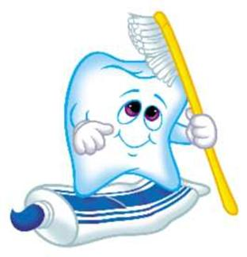
Почистим зубки
Зубки верхние снаружи
Нам почистить очень нужно.
Зубки нижние – не хуже,
Тоже чистки простят дружно.

Slide 6
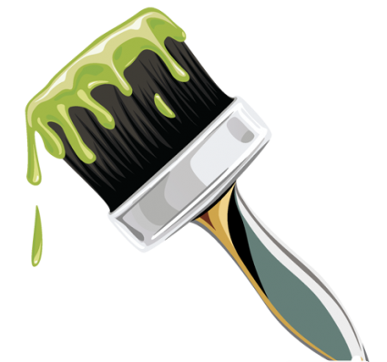
Красим потолок (маляр)
Язык – как кисточка моя,
И ею небо крашу я.

Slide 7
Чашечка
Улыбаюсь, рот открыт:
Там язык уже стоит.
К зубкам подняты края –
Вот и «чашечка» моя.

Slide 8
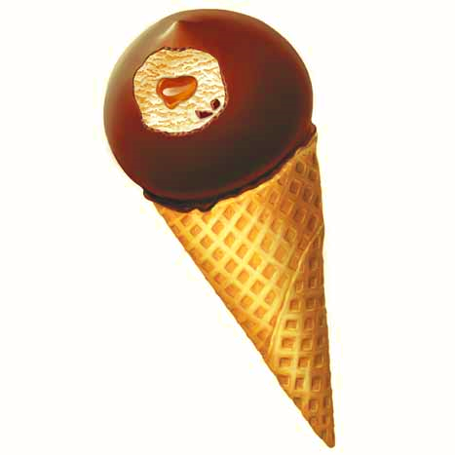
Мороженое (варенье)
Как будто варенье лежит на губе –
Слижу его «чашечкой» в ротик себе.

Slide 9
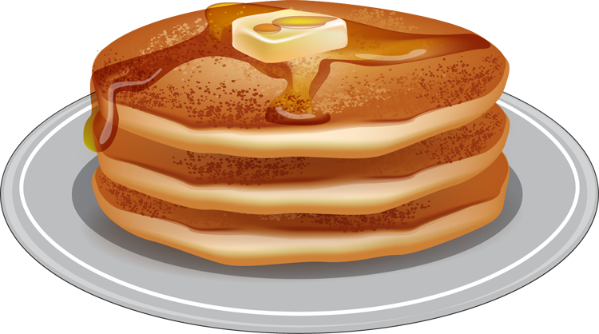
Жуем блинчик
Вот опять язык свернулся,
В зубы нижние уткнулся.
Двину чуть его вперед,
Разжую его вот-вот.

Slide 10
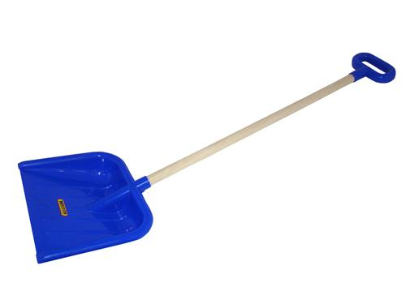
Поперек улыбки лег – Отдыхает язычок.
Лопата

Slide 11
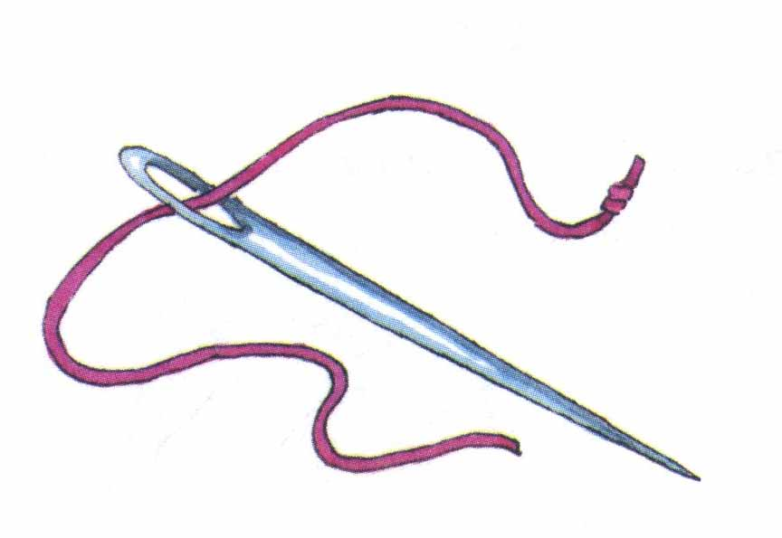
Иголочка
Улыбаюсь: вот шутник –
Узким-узким стал язык.
Меж зубами, как сучок,
Вылез длинный язычок.

Slide 12
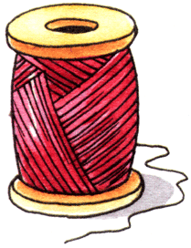
Катушка
Широко раскрою рот,
«Горку» выведу вперед.
И, назад отодвигая,
Я ее не разрушаю.

Slide 13
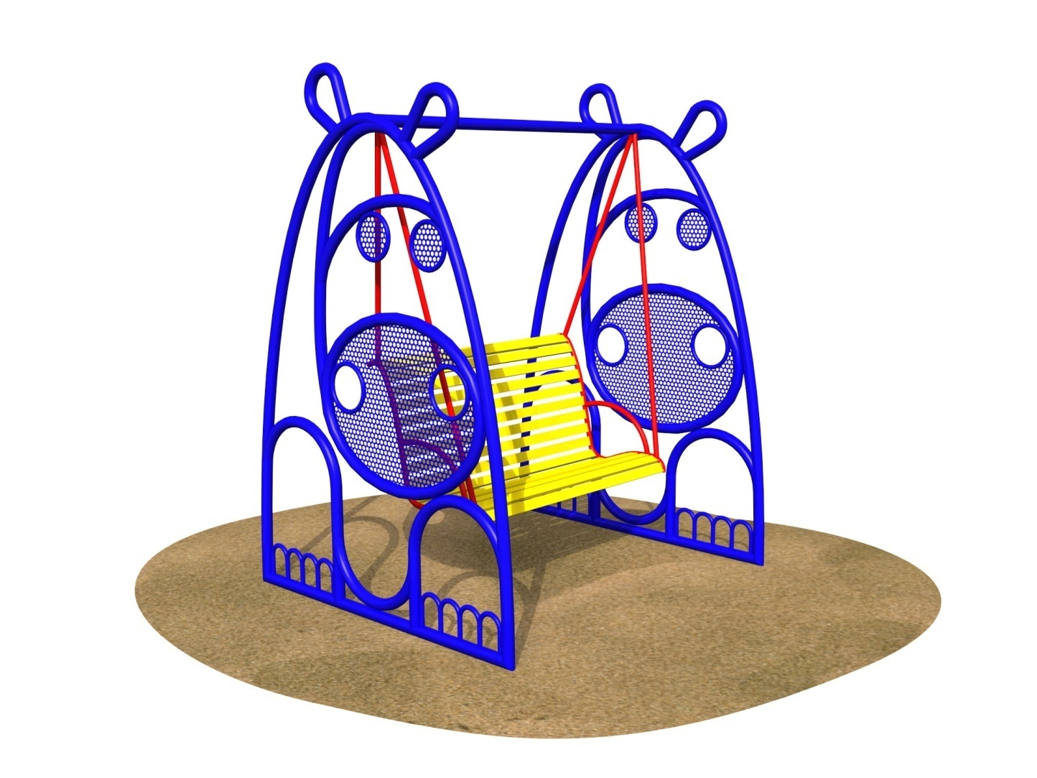
Качели
«Чашкой» вверх
И «горкой» вниз
Гнется мой язык –
Артист!

Slide 14
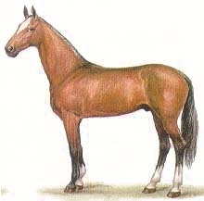
Лошадка
Рот широко открываю,
К небу язык поднимаю.
Прыгает вниз язычок,
И раздается щелчок.

Slide 15
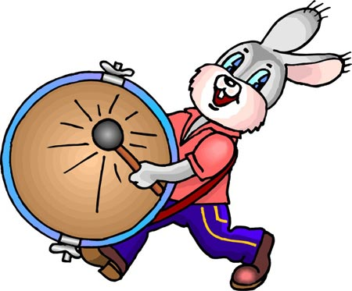
Барабанщик
За зубами в бугорок
Бьет широкой язычок.

Slide 16
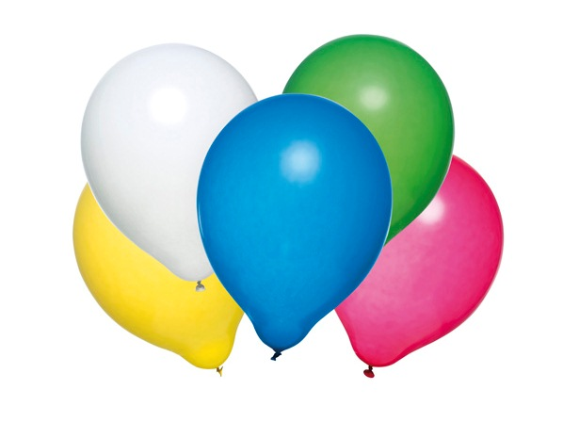
Шарик
Шарик слева, шарик справа,
Есть у нас одна забава:
В щеки дует – чередуем,
То в одну, а то в другую.

